Slide 1
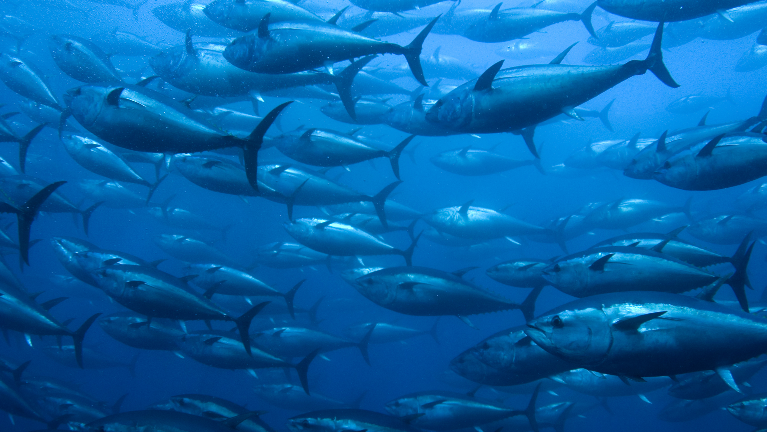


MARINa näringsvävar och överfiske
En presentation av Marine Stewardship Council

Slide 2
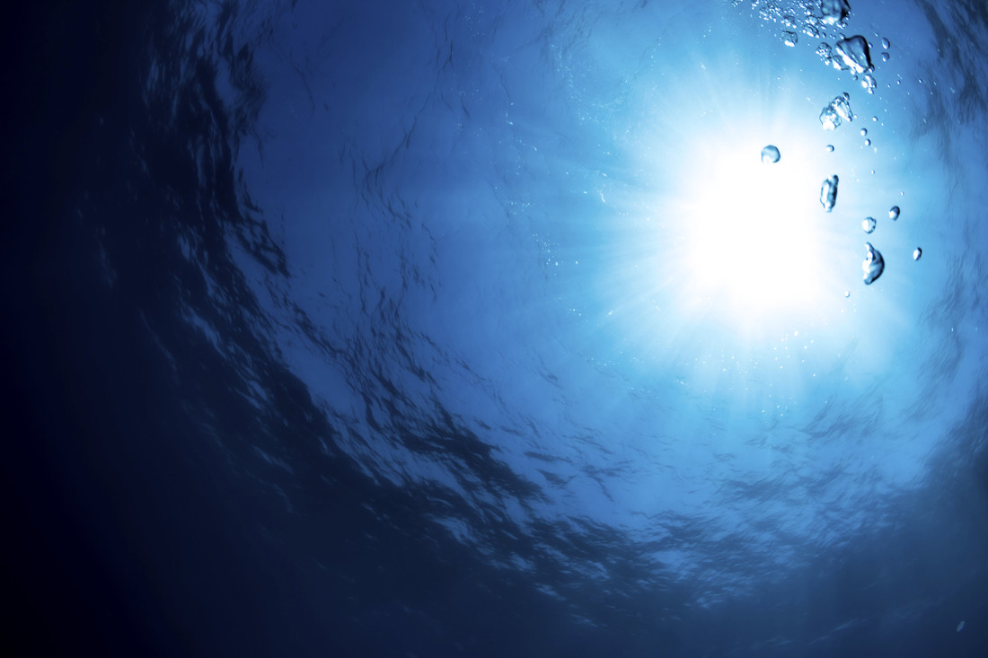



näringsvävAR
På bilden ser du ett exempel på en näringsväv.
I näringsväven finns producenter, konsumenter och predatorer. Vet du vilka som är vilka?
Vad betyder pilarna mellan arterna?
säl
människa
sjöfågel
torsk
val
sill, makrill
ZOOPLANKTON
växtPLANKTON
Notes:
Växtplankton = Producent.
Zooplankton = Konsument
Sill, Makrill, torsk, säl, människa = predator.
Val = o

Slide 3
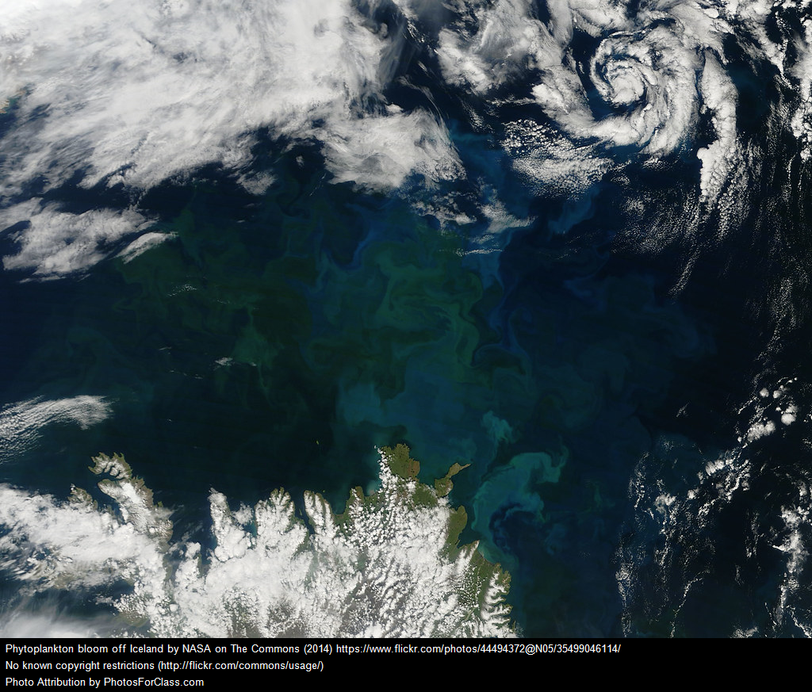
Här ser vi algblomning utanför islands kust - från rymden!

Slide 4
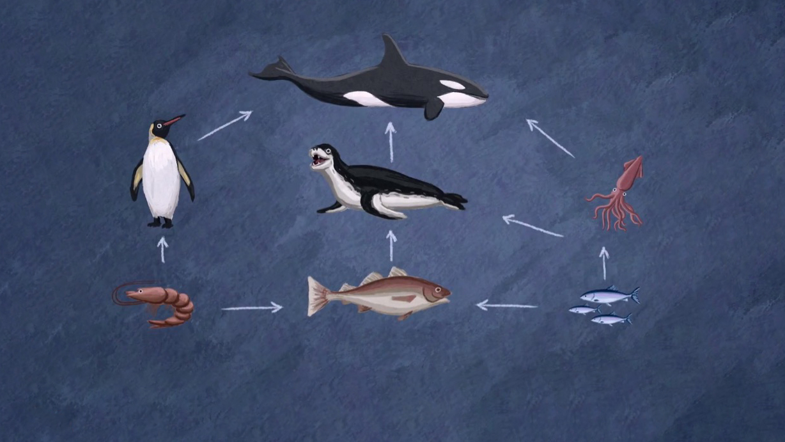
Kan du addera någon art till den här näringsväven?
Var I världen TROR DU ATT DEN HÄR NÄRINGSVÄVEN FINNS?

